Slide 1
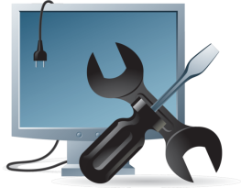
Тема урока: Компас-3Д чертежно-графический редактор. Построение и редактирование геометрических фигур
Музалёва Лидия Ивановна
преподаватель спец. дисциплин Актюбинского колледжа транспорта, коммуникаций и новых технологий

Slide 2
Работа в графическом редакторе Компас. Откройте программу и на экране появится следующее

Slide 3
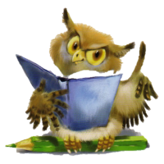
Выбираем Менеджер документа для задания параметров документа

Slide 4
В окне Менеджер документа задаем формат, ориентацию, оформление + ок

Slide 5
Лист готовый к работе

Slide 6
Для построения круга выбираем Панель геометрия

Slide 10
Для редактирования выделяем фигуру, нажать ПКМ на ней и линии изменят цвет

Slide 11
Для редактирования выделяем прямоугольник и изменяем размер, установив курсор на точки выделения

Slide 12
Нанесем размеры. Для этого выделяем кнопку Размеры

Slide 13
Для прямоугольника выбираем Линейный размер

Slide 15
Завершаем выполнение команды нажимаем на кнопку Stop Панели свойств

Slide 17
Кнопка Ввод текста, используем для подписи фигур

Slide 20
Для заполнения штампа дважды щелкнуть мышью внутри штампа

Slide 22
Заполняем штамп чертежа и завершаем работу нажав кнопку Создать объект

Slide 23
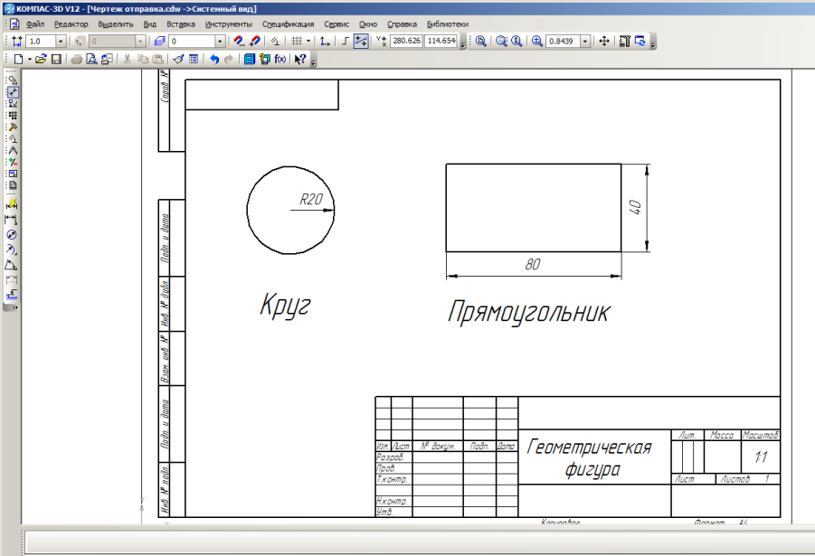

Slide 24
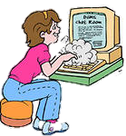
Самостоятельно построить произвольные фигуры и нанести размеры

